Slide 1
Phân tích Thiết kế HTTT
Thiết kế Database
Ths. Nguyễn Văn Nam
Email: namnv@tlu.edu.vn
Website: namvannguyen.blogspot.com

Slide 2
Mục tiêu
Xác định mục đích của hoạt động thiết kế cơ sở dữ liệu và ví trí của hoạt động trong vòng đời phát triển phần mềm
Giải thích các lớp bền vững (persistent classes) được ánh xạ vào các mô hình dữ liệu như thế nào
Học cách phân phối hành vi của lớp vào trong cơ sở dữ liệu như thế nào

Slide 3
Tổng quan về thiết kế cơ sở dữ liệu
Đặc tả bổ xung
Thiết kế
cơ sở dữ liệu
Hiện thực hóa ca sử dụng
Mô hình dữ liệu
Tài liệu hướng dẫn
chuyên cho dự án

Slide 4
Các bước thiết kế csdl
Ánh xạ các lớp thiết kế bền vững vào các mô hình dữ liệu
Phân phối hành vi của lớp vào csdl

Slide 5
Csdl quan hệ và Hướng đối tượng
RDBMS và Hướng đối tượng không hoàn toàn tương thích nhau
RDBMS
Tập trung vào dữ liệu
Phù hợp với các quan hệ cộng tác và các ứng dụng báo cáo (reporting application)
Thể hiện dữ liệu - expose data (column values)
Hệ thống hướng đối tượng
Tập trung vào hành vi
Phụ hợp với việc xử lý các hành vi đặc trưng trạng thái trong đó dữ liệu đóng vai trò là thứ yếu
Che dấu dữ liệu (đóng gói)

Slide 6
Mô Hình Dữ Liệu Quan Hệ
Mô hình quan hệ gồm có
Các thực thể
Các quan hệ
Entity
Relation
ORDER
LINE ITEM
products
Order_Id
LineItem_Id
Description
Price
Quantity
Product_Id
Order_Id
lineItems
PRODUCT
lineItem
order
Product_Id
Name
Price
Columns

Slide 7
Mô hình đối tượng
Mô hình đối tượng bao gồm
Lớp (thuộc tính)
Các kết hợp
Order
LineItem
+lineItems
- quantity : Integer
- number : Integer
+order
- number : Integer
1..*
1
Product
- number : Integer
- description : String
- unitPrice : Double
Software Product
Hardware Product
- version : Double
- assembly : String

Slide 8
Các Framework Bền Vững
Thách thức:
Những thay đổi không phá vỡ mô hình
Giải pháp: Framework Đối tượng – Quan hệ (object-relational framework), trong đó
Đóng gói lưu trữ dữ liệu vật lý
Cung cấp dịch vụ dịch đối tượng
Tầm quan trọng của framework
30% thời gian phát triển tiêu tốn vào việc truy cập một RDBMS
Bảo trị có thể chiếm 60% tổng chi phí
Business Object Model
Compact interfaces
Object-relational translation
Encapsulates data store
Relational Database

Slide 9
Framework Đối tượng – Quan hệ: Các đặc điểm
Hiệu năng
Phân dã cacs đối tượng thành dữ liệu
Tổng hợp lên các đối tượng từ dữ liệu
Cự tiểu hóa sự thỏa hiệp trong thiết kế
Giới hạn những thay đổi đối với đối tượng và mô hình quan hệ
Khả năng mở rộng
15%-35% framework cần được thiết kế như những framework có thể mở rộng

Slide 10
Các Framework Đối tượng - Quan hệ : Các đặc điểm (cont.)
Tài liệu hóa các API
Hỗ trợ các object-relational mapping thông thường
Các giao diện bền vững
Ví dụ lưu, xóa, và tìm kiếm

Slide 11
Các dịch vụ Đối tượng – Quan hệ thông thường
Các mẫu mẫu đang nổi lên cho các ứng dụng Đối tượng – Quan hệ
Đặc tả CORBA Services
Persistence
Query
Transactions
Concurrency
Relationships

Slide 12
Ánh Xạ Các Lớp Bền Vững vào Các Bảng
Trong cơ sở dữ liệu quan hệ
Mỗi hàng được xem như một đối tượng
Mỗi cột trong bảng tương đướng với một thuộc tính bền vững của một lớp
Thuộc tính
Student
- name : String
Name | Student_ID
Thomas Stuart | 123456
- address : String
- studentID : Long
Đối tượng thể hiện

Slide 13
Ánh xạ các kết hợp giữa các đối tượng bền vững
Các kết hợp giữa hai đối tượng bền vững được thực hiện như khóa ngoài với lớp bị kết hợp
Một khóa ngoài là một cột trong một bảng mà có chứa giá trị khóa chính của đối tượng bị kết hợp
Course Offering table
Number | Course_ID
678 | 456789
CourseOffering
- number : String
Foreign Key
0..*
Primary Key
Course table
Course
- name
Name | Description | Number
Math 101 | Algebra | 456789
1
- description
- number

Slide 14
Ánh xạ các kết tập (aggregation) vào các mô hình dữ liệu
Kết tập (aggregation) được mô hình hóa sử dụng quan hệ khóa ngoài
Việc sử dụng quan hệ hợp thành (composition) thực thi ràng buộc xóa theo tầng
Student table
Student.
Student_ID
123456
- studentID : int
1
Primary Key
0..*
Foreign Key
Schedule
Schedule table
- semester : Semester
Student_ID | Semester
123456 | Spring 2001

Slide 15
Mô hình hóa kế thừa trong Mô hình dữ liệu
Mô hình dữ liệu không hỗ trợ mô hình hóa quan hệ kế thừa một cách trức tiếp
Hai tùy chọn:
Sử dụng các bảng tách biệt (dữ liệu được chuẩn hóa)
Sao chép tất cả các kết hợp và thuộc tính được kế thừa (dữ liệu phi chuẩn)

Slide 16
Các bước thiết kế csdl
Ánh xạ các lớp thiết kế bền vững vào các mô hình dữ liệu
Phân phối hành vi của lớp vào csdl

Slide 17
Thủ tục lưu là gì?
Một thủ tục lưu là mã có thể thực thi được chạy bên dưới RDBMS
Có hai loại thủ tục lưu
Procedures: Được thực thi một cách tường minh bởi một ứng dụng
Triggers: Được gọi một cách ngầm định khi xảy ra một số sự kiện cơ sở dữ liệu

Slide 18
Ánh xạ các hành vi của lớp vào thủ tục lưu
Xác định xem có hoạt động (operation) nào có thể được cài đặt như một thủ tục lưu
Các hoạt động có thể cân nhắc:
Các hoạt động làm việc với dữ liệu bền vững
Các hoạt động trong đó một truy vấn được gọi trong một tính toán
Các hoạt động cần thiết cho việc truy cập csdl để phê duyệt (validate) dữ liệu

Slide 19
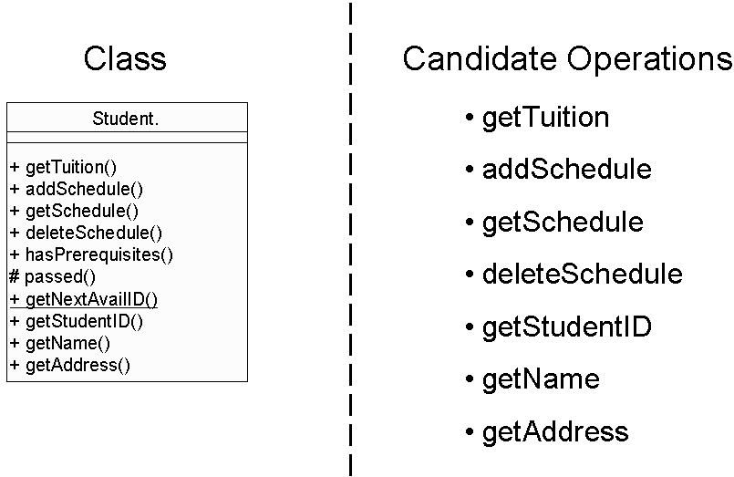
Ví dụ: Ánh xạ Hành vi của lớp vào các thủ tục lưu

Slide 20
Checkpoints: Database Design
Have all persistent classes been mapped to database structures?
Have stored procedures and triggers been defined?
Does the persistence mechanism use stored procedures and database triggers consistently?

Slide 21
Review: Database Design
What is the purpose of the Database Design?
What comprises a relational data model?
What are the components of an object model?
When mapping persistent classes to tables, what is every row in a table regarded as? What is every column equivalent to?
What are stored procedures?

Slide 22
The End.

